Slide 1





Муниципальное бюджетное общеобразовательное учреждение «Средняя общеобразовательная татарско-русская школа №65 с углубленным изучением отдельных предметов» Московского района города Казани
Экология и Я

Slide 2



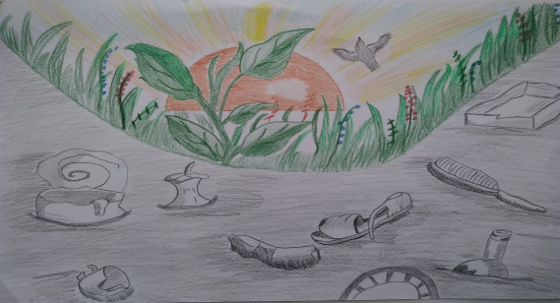

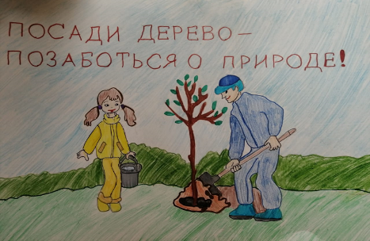
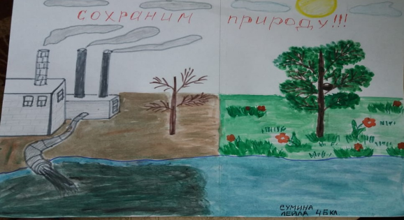
Работа Рафикова Алмаза, 3А
Работа Суминой Лейлы, 4Б
Работа Белоноговой Полины, 3А

Slide 3
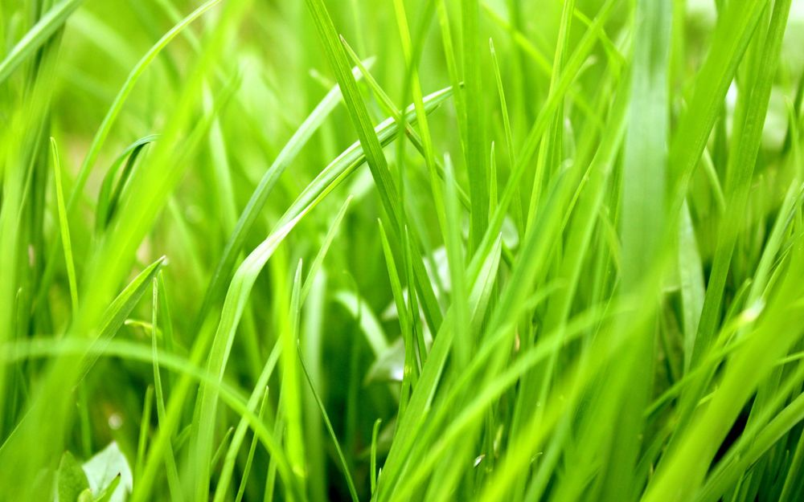
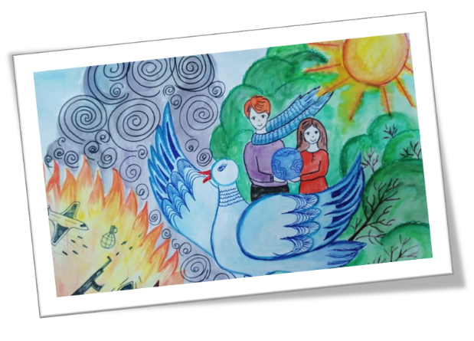
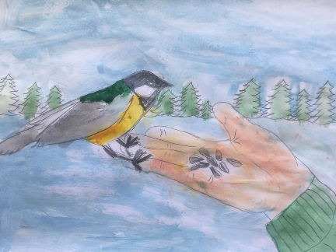
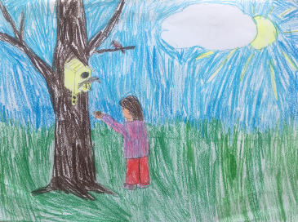
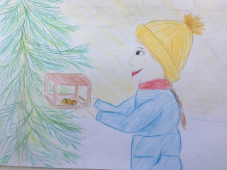
Работа Добрина Егор,3А
Работа Хисматуллина Айнура, 1В
Работа Кручинкиной Ольги, 1В
Работа Лизуновой Анны, 1В

Slide 4



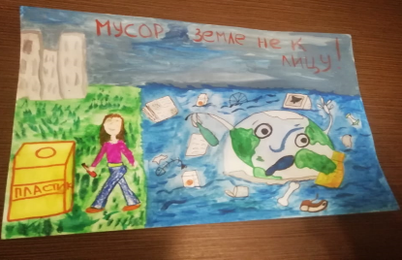
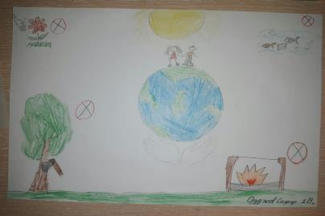
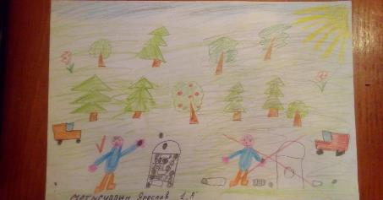
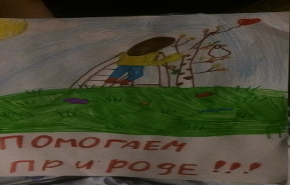
Работа Шариной Алисы, 2В
Работа Оруджева Сафара, 1В
Работа Чесноковой Дарьи, 2Б
Работа Мотыгуллина Ярослава, 1А

Slide 5

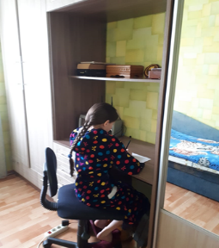
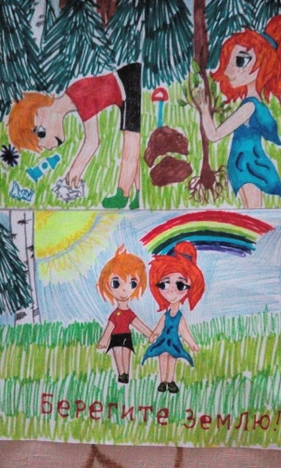
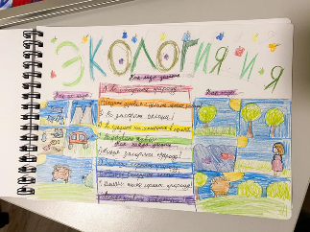
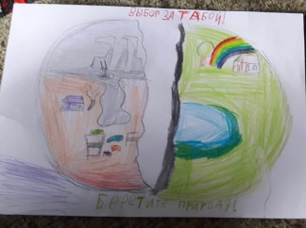
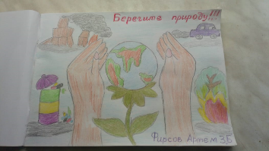
Работа Юлдашбаевой Азалии, 2В
Работа Хайруллиной Аиши, 2В
Работа Хамитовой Сабины, 2В
Работа Фирсова Артема, 3Б
Работа Ринатова Аликбека, 2В

Slide 6


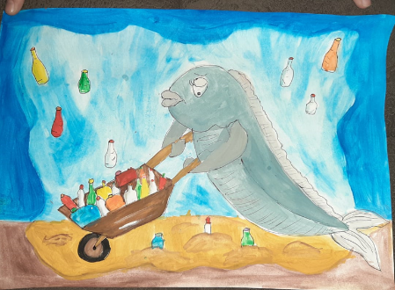
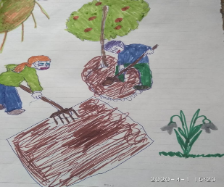
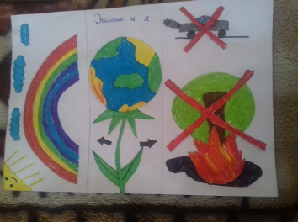
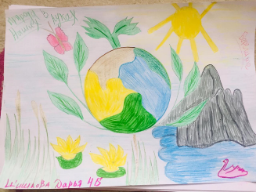
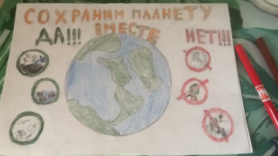
Работа Шамсутдинова Эмиля, 4А
Работа Петровой Софьи, 4А
Работа Шишковой Дарьи, 4Б
Работа Абубакаровой Халимат, 4Б
Работа Шакуровой Наргизы, 4Б

Slide 7
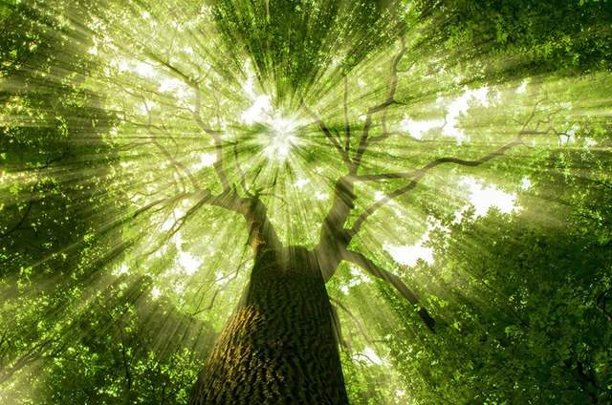
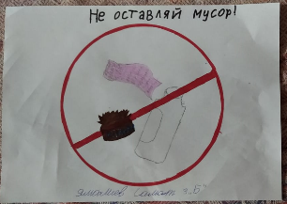
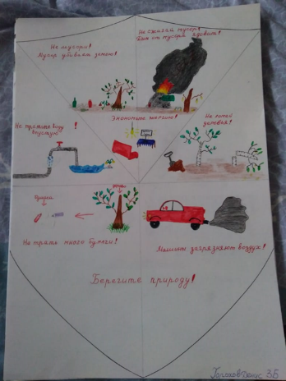
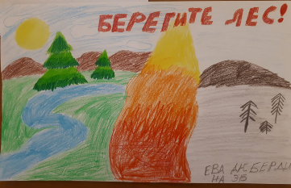
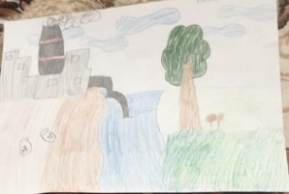
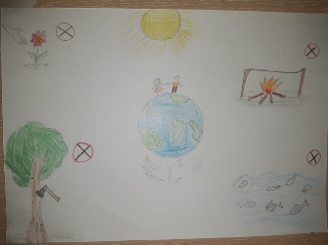
Работа Ямалиева Самата, 3Б
Работа Евы Акбердиной, 3Б
Работа Горохова Дениса, 3Б
Работа Рыжиковой Виолетты, 3Б
Работа Оруджева Самира, 3Б

Slide 8


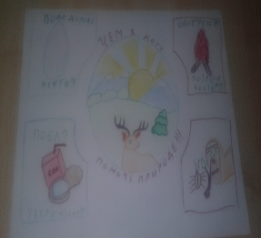
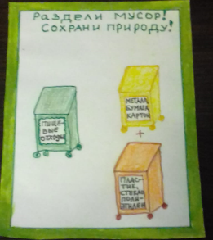
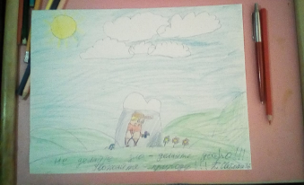
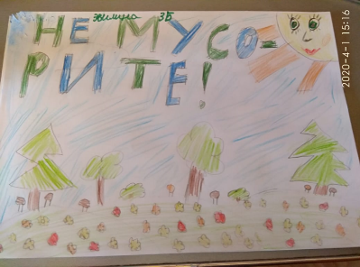
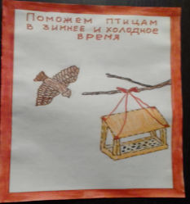
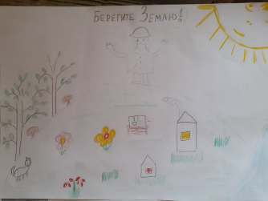
Работа Беляевой Светланы, 3Б
Работа Шамсутдинова Эмиля, 4А
Работы Кисловой Нонны, 4А
Работа Щипкова Семена, 4А
Работа Хикматуллиной Эвелины, 3Б
Работа Багишева Акшина, 4А

Slide 9


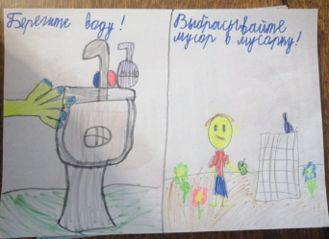
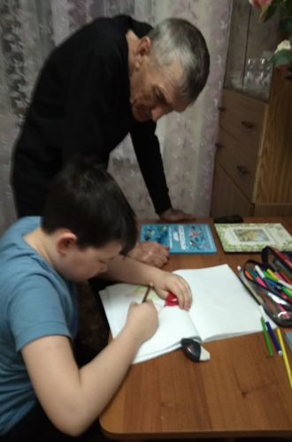
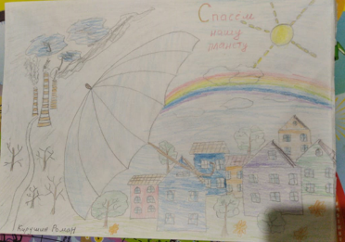
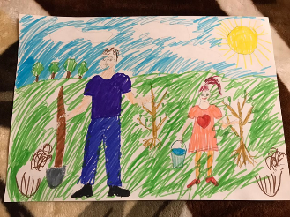
Работа Обуховой Дарьи, 4А
Работа Мухамадияровой Анастасии, 2В
Работа Газизова Булата, 2В
Работа Кирушина Романа, 2В

Slide 10

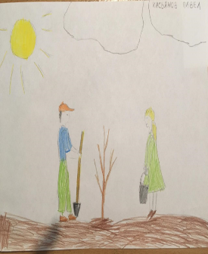
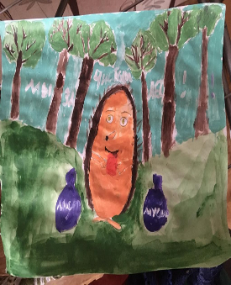
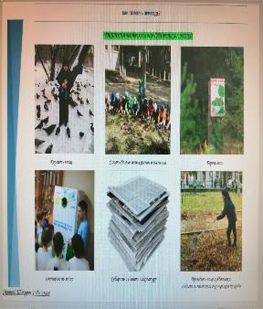
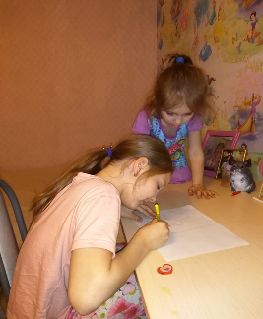
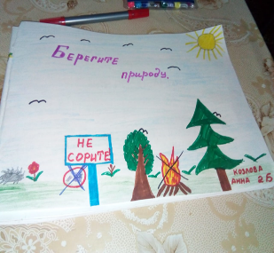
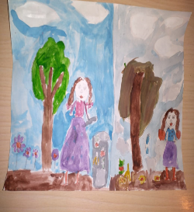
Работа Касьянова Павла, 2Б
Работа Гладыш Алисы, 2А
Работа Шакирова Матвея, 2Б
Работа Камаловой Анны, 2В
Работа Козловой Анны, 2Б
Работа Бикмухаметовой Дианы, 2В

Slide 11

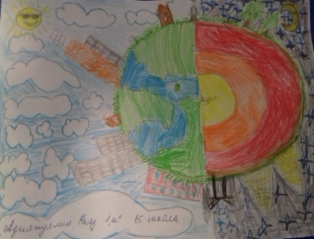
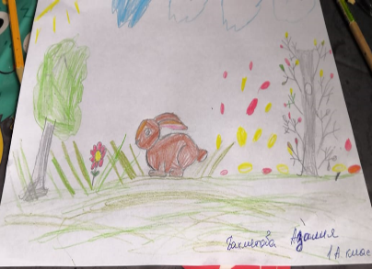
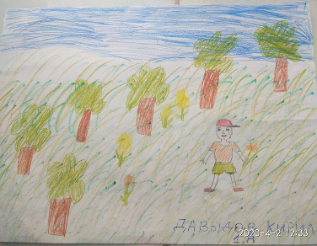

Работа Бахметовой Азалии, 1А
Работа Адиатуллина Раяза, 1 А
Работа Давыдова Кирилла,1Б

Slide 12



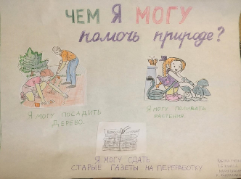
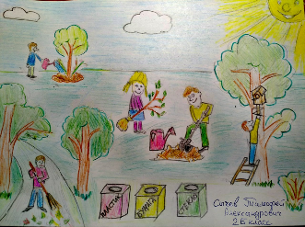
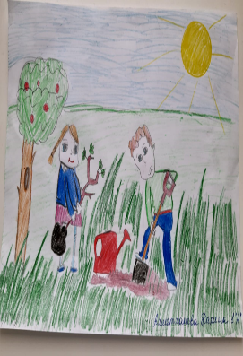


Работа Абдрахмановой Камиллы, 2Б
Работа Сычева Тимофея, 2Б
Работа Ахметхановой Дарины, 1 А
Работа Гарифуллиной Алины, 1А

Slide 13





Работа Нуртдиновой Азалии, 1Г

Slide 14






Работа Савченко Ярослава и
Озерова Владимира, 1Г
Работа Трифонова Даниила, 1Г
Работа Гладыш Никиты, 1Г
Работа Мифтаховой Анастасии, 1Г

Slide 15






Работа Трифонова Никиты, 2А
Работа Дикунова Артура, 1Б
Работа Мясникова Сергея, 1В
Работа Халиуллина Дамира, 1Г

Slide 16








Работа Сартакова Арсения, 3А
Работа Максимовой Полины, 1Г
Работа Хамитовой Амелии, 1Б
Работа Кадировой Аиши, 1В
Работа Гатауллиной Миланы, 1Г
Работа Хабибуллиной Марии, 1Г

Slide 17









